Slide 1
МЕНТАЛНО ЗДРАВЉЕ

Slide 2
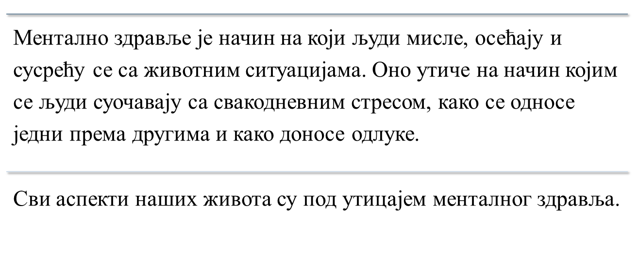
МЕНТАЛНО ЗДРАВЉЕ

Slide 3
ПОРЕМЕЋАЈ ПОНАШАЊА

Slide 4
ДЕПРЕСИЈА

Slide 5
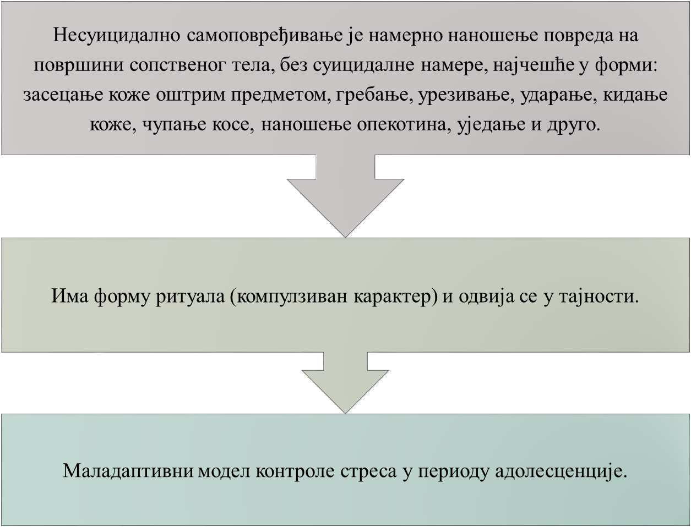
САМОПОВРЕЂИВАЊЕ

Slide 6
АНКСИОЗНИ И ПАНИЧНИ ПОРЕМЕЋАЈИ

